Slide 1

Java Fundamentals
Course Part 6

Slide 2

Introductie
Agenda – Dag 6
Java Object Oriented Concepts – Class Structure / POJO
Java Object Oriented Concepts – Inheritance
Java Object Oriented Concepts – Modifiers
Java Object Oriented Concepts – Encapsulation
Assignment 26 – A Game for Two part 1
Assignment 27 – A Game for Two part 2
Assignment 28 – Account
Assignment 29 – SavingsAccount

Slide 3

Java Concepts & OOP
What we have learned so far
Notes:
Link naar kahoot quiz: https://play.kahoot.it/v2/?quizId=b8fefdf4-0eac-4c75-ba9f-edea9a3359c5

Slide 4
Java Concepts & OOP
Class Structure
Een typische class structuur ziet er als volgt uit:
Constanten
Fields
Constructors
Methodes
Getters & Setters
Dit wordt ook wel POJO genoemd, wat staat voor Plain Old Java Object
Voor meer info over POJO’s zie https://en.wikipedia.org/wiki/Plain_old_Java_object

Slide 5
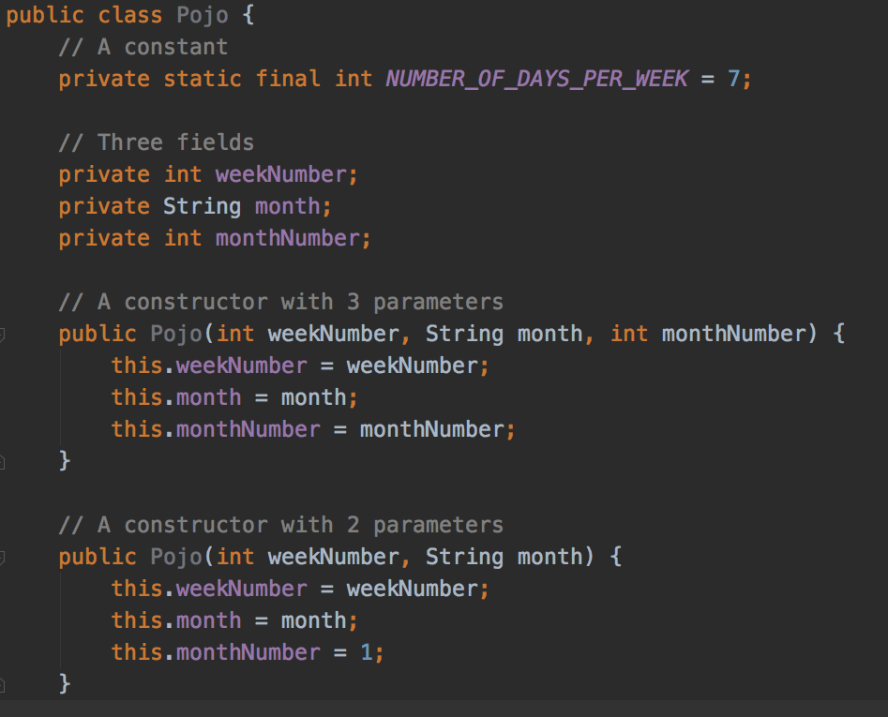
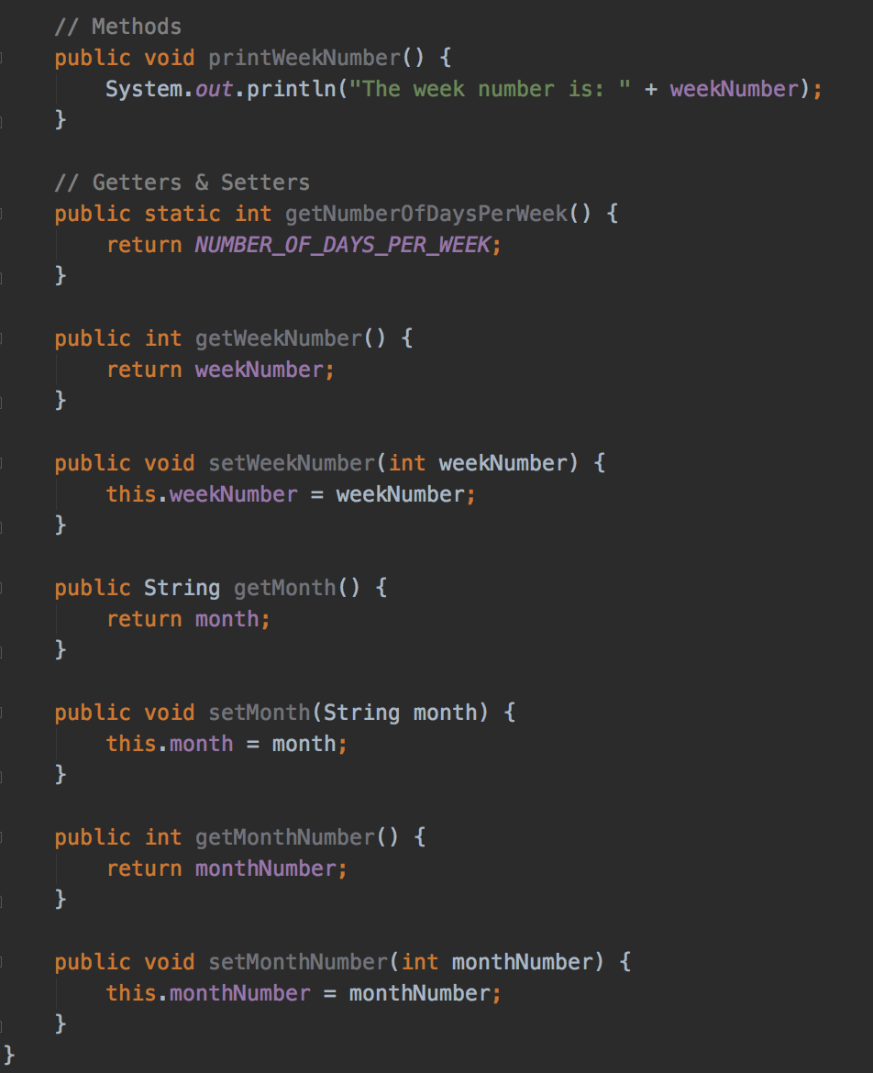
Java Concepts & OOP
Class Structure – POJO Example

Slide 6

Java Object Oriented Concepts
Assignment 26 – A Game for Two Part 1
Notes:
06_Assignment_26_A_Game_For_Two_Part1
Het doel van deze opdracht is het oefenen met classes en objecten, waarbij de focus ligt op het gebruik van een class in een andere class.

Slide 7
Java Object Oriented Concepts
Assignment 27 – A Game for Two Part 2
Notes:
06_Assignment_27_A_Game_For_Two_Part2
Het doel van deze opdracht is het oefenen met classes en objecten, waarbij de focus ligt op het gebruik van een class in een andere class.
Waar we in de Assignment 26 uitsluitend gebruik maakten van de default constructors, gaan we in deze opdracht expliciet gebruik maken van parameterized constructors of te wel custom constructors.

Slide 8
Java Object Oriented Concepts
Inheritance
Overerving: het overnemen van eigenschappen/gedrag
Bijvoorbeeld:
Kleur ogen
Haar
Manier van lopen
Etc.
Vader/Moeder
Zoon/Dochter
Notes:
Inheritance:
Het erven van eigenschappen/gedrag van je vader of moeder.

Slide 9
Java Object Oriented Concepts
Inheritance
Overerving: mechanisme waarin een object alle eigenschappen en gedrag overneemt van een ‘parent’ object.
2 categorieën:
Parent (superclass):
de class waarvan eigenschappen en gedrag geërfd worden
Child (subclass):
de class die erft van de parent class
Parent
Child
Notes:
Inheritance:
Overerving: mechanisme waarin een object alle eigenschappen en gedrag overneemt van een ‘parent’ object.
2 categorieën:
Parent (superclass):
de class waarvan eigenschappen en gedrag geërfd worden
Child (subclass):
de class die erft van de parent class

Slide 10
Java Object Oriented Concepts
Inheritance – why?
Rekening
Spaarrekening
Betaalrekening
Creditcardrekening
Eigenschappen (fields):
Saldo
Rood staan
Gedrag (methods):
Opnemen
Storten
Veel werk om voor elke class fields en methods aan te maken
Inheritance zorgt voor herbruikbaarheid van fields en methods
Notes:
Waarom gebruiken we overerving?
Herbruikbaarheid van code en daardoor scheelt het werk

Slide 11
Java Object Oriented Concepts
Inheritance – why more?
Rekening
Spaarrekening
Betaalrekening
Creditcardrekening
Niet alleen kan een subclass de fields en methods erven van z’n superclass, maar kan evt methods ook ‘overriden’ (overschrijven)
Bv. niet elke rekening kan meer geld opnemen dan er saldo aanwezig is
Zo is het makkelijk om eigenschappen en gedrag te erven, maar daar kan elke subclass individueel van af wijken indien nodig
Notes:
Is dit alles?
Nee, elke subklasse kan ook zijn eigen variant hebben op een bepaalde methode.
Overriden: overschrijven van de al aanwezige methode van de parent class (super class) door de methode in de child class (subclass) .

Slide 12
Java Object Oriented Concepts
Inheritance – how?
Stel ‘Spaarrekening’ wil eigenschappen en gedrag erven van ‘Rekening’
Hoe?
{access modifier} class {subclass name} extends {superclass name}
public class Spaarrekening extends Rekening{
// class body ->
// fields
// constructor
// methods etc.
}
Notes:
public class {subclass name} extends {superclass name} {
// class body
}

Slide 13
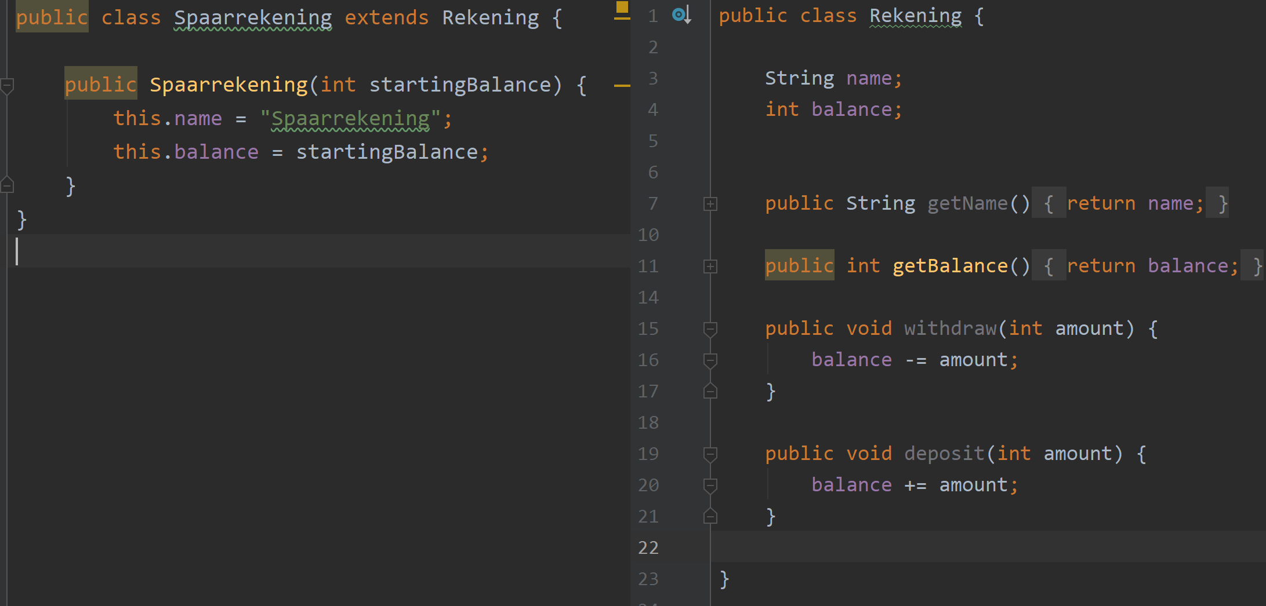
Java Object Oriented Concepts
Inheritance – example inheritance
Notes:
public class {subclass name} extends {superclass name} {
// class body
}

Slide 14
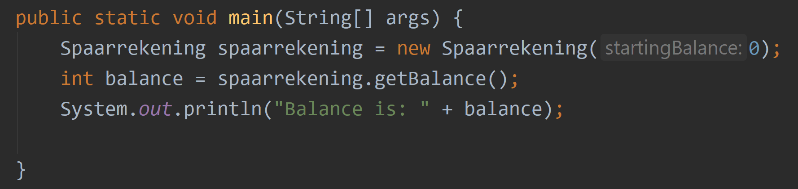
Java Object Oriented Concepts
Inheritance – example inheritance
Notes:
Aanmaken van spaarrekening
Aanroepen geërfde methode van class Rekening (getBalance)

Slide 15
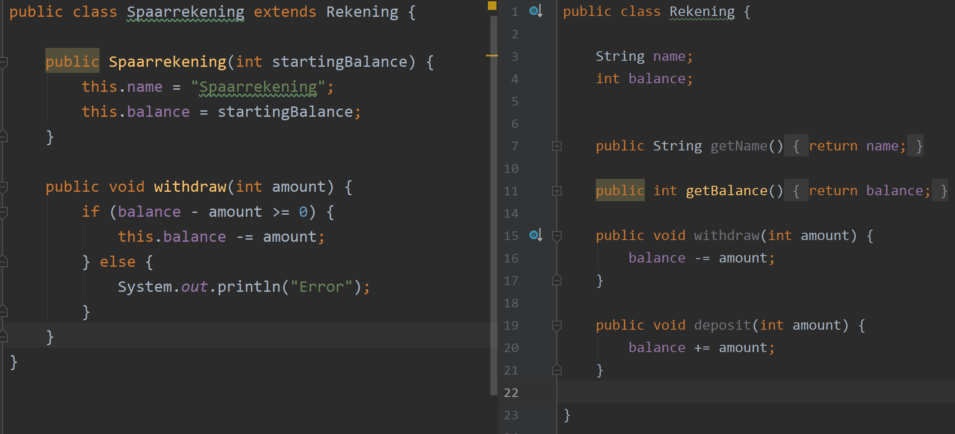
Java Object Oriented Concepts
Inheritance – example polymorphism
Notes:
Method overloading subclass van de superclass (polymorphism)

Slide 16
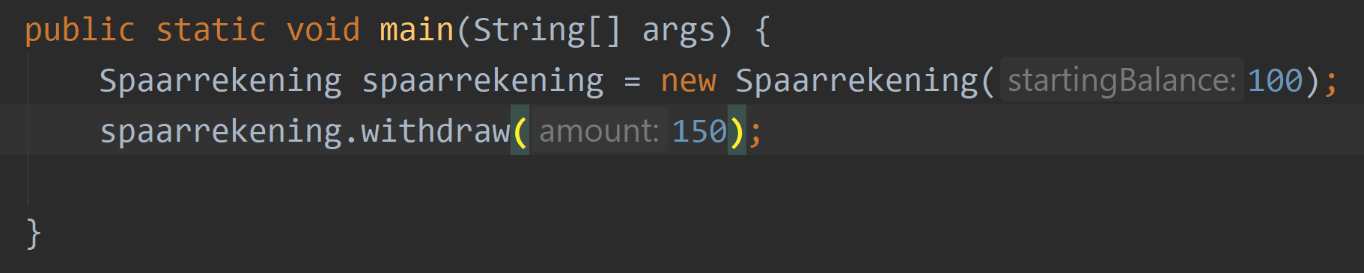
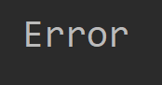
Java Object Oriented Concepts
Inheritance – example
Aanroepen van de methode withdraw()
Kiest de methode in de subclass ‘Spaarrekening’ ipv methode uit superclass ‘Rekening’
Output:
Notes:
Overloade methode aanroepen → geeft error
Pakt de methode withdraw() uit de subclass ‘Spaarrekening’

Slide 17
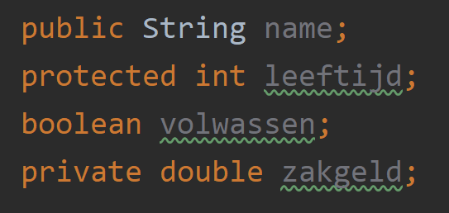
Java Object Oriented Concepts
Modifiers
Modifiers in Java zijn termen die aangeven wie toegang heeft tot bv. een klasse/attribuut
Alleen van toepassing op variabelen en methodes
4 soorten (volgorde van toegankelijkheid):
public (world)
protected (package + subclasses)
default (package, oftewel ‘package-private’)
private (class only)
Notes:
Modifiers kunnen van toepassing zijn op classes, fields, constructors en methods.
public: zichtbaar voor iedereen
protected: zichtbaar voor de package en de subclasses van de class
default: hoef je niet specfiek te noemen (geen modifier)
private: zichtbaar alleen in dezelfde klasse
* Op volgorde van toegankelijkheid

Slide 18
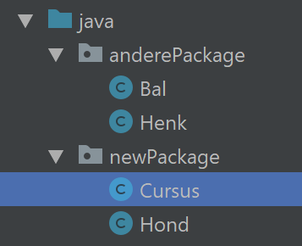
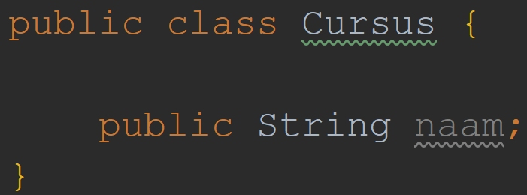
Java Object Oriented Concepts
Modifiers – public
Notes:
Public modifier: alle code kan toegang krijgen tot de class, field, constructor of method.
De code die toegang wil krijgen tot deze code kan in een andere klasse of andere package staan.

Slide 19
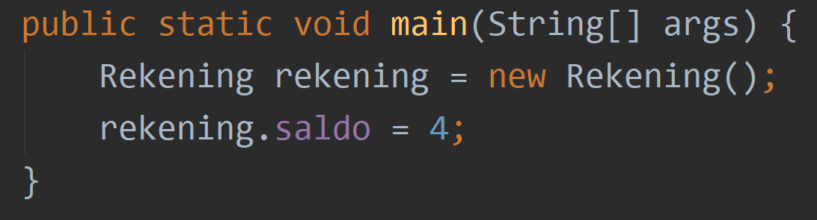
Java Object Oriented Concepts
Package 1
Rekening
Spaarrekening
Package 2
Creditcardrekening
Assignment_27
Assignment_28
Modifiers - practice
Vraag: Als ik een public field (int) ‘saldo’ heb in ‘Rekening’ kan ik erbij als ik in class ‘Assignment_28’ zit ?
Notes:
Access modifiers oefenen (public)
*
*
*
*
*
Ja, dit kan. Een public field is toegankelijk ook vanuit een andere package.

Slide 20
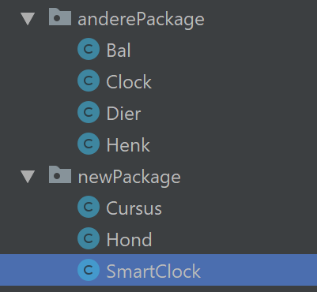
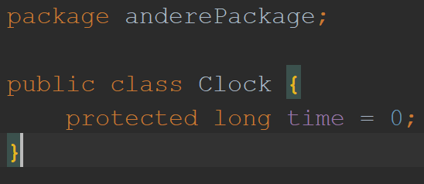
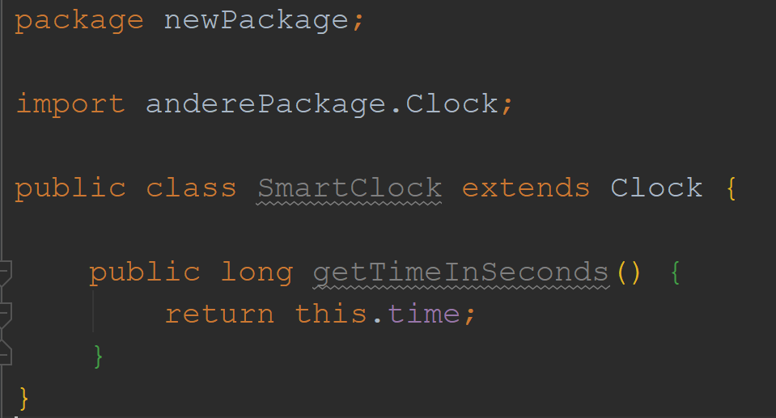
Java Object Oriented Concepts
Modifiers – protected
Notes:
protected modifier: zelfde toegang als default, maar ook subclasses hebben toegang (ook al bevindt deze zich in een andere package)

Slide 21
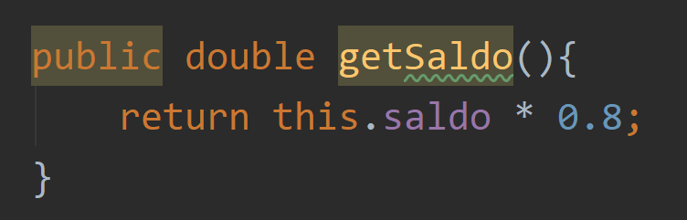
Java Object Oriented Concepts
Package 1
Rekening
Spaarrekening
Package 2
Creditcardrekening
Assignment_27
Assignment_28
Modifiers - practice
Vraag: Als ik een protected field (int) ‘saldo’ heb in ‘Rekening’ kan ik erbij als ik in class ‘Creditcardrekening’ zit (heb je alle informatie?! #HINT) ?
Notes:
Access modifiers oefenen (protected)
*
*
*
*
*
Ja, dit kan. Een protected field is toegankelijk ook vanuit een andere package mits het field geërfd wordt door een subclass.

Slide 22
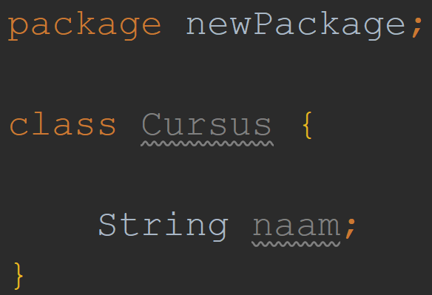
Java Object Oriented Concepts
Modifiers – default
Notes:
Default modifier: geen access modifier nodig om ervoor te schrijven.
Toegang tot deze code binnen dezelfde klassse en binnen classes in dezelfde package
Meestal wordt er public of private gebruikt. Het is maar net welke toegang je wilt verlenen.
Het liefst wil je niet alles public of default hebben. Alleen toegang verlenen indien nodig.
Intellij geeft ook aanbevelingen welke access modifier je kan gebruiken op basis van hoe je je classes, fields, methods, constructors gebruikt

Slide 23
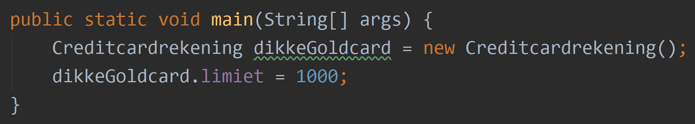
Java Object Oriented Concepts
Package 1
Rekening
Spaarrekening
Package 2
Creditcardrekening
Assignment_27
Assignment_28
Modifiers - practice
Vraag: Als ik een default field (int) ‘limiet’ heb in ‘Creditcardrekening’ kan ik erbij als ik in class ‘Assignment_27’ zit ?
Notes:
Access modifiers oefenen (default)
*
*
*
*
*
Nee, dit kan niet. Een protected field is toegankelijk ook vanuit een andere package mits het field geërfd wordt door een subclass.

Slide 24
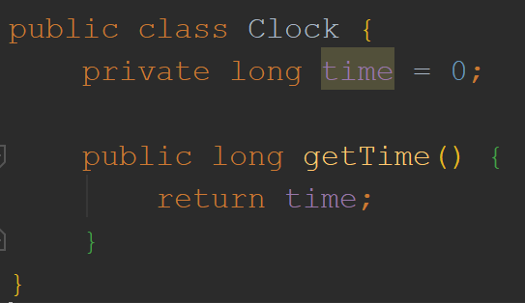
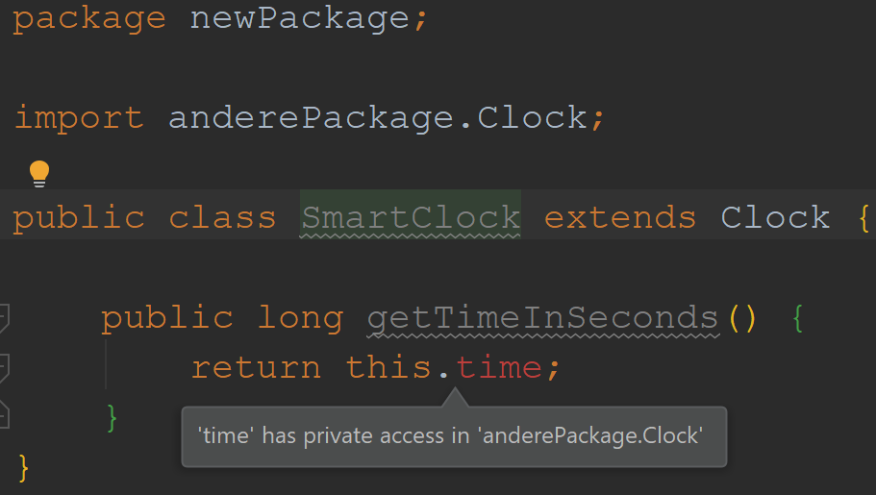
Java Object Oriented Concepts
Modifiers – private
Notes:
private modifier: geeft alleen toegang tot methoden en elementen in dezelfde class.
Het field is private en kan alleen in de klasse Clock gebruikt worden.
De getter heeft toegang tot dit field (en andere methoden of classes buiten deze klasse niet).
De getter is echter public, dus deze kan wel gebruikt worden om het private field time op te halen.
Het vorige voorbeeld werkt nu niet meer, Intellij geeft ook aan dat time nu private acces heeft, en nu heb ik hier geen toegang tot.
------
Plaatje 2 geeft een voorbeeld hoe je nu met een getter wel toegang kan krijgen tot het field ‘time’.

Slide 25
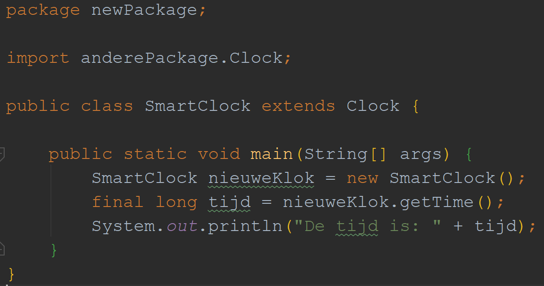
Java Object Oriented Concepts
Modifiers – private
Notes:
private modifier: geeft alleen toegang tot methoden en elementen in dezelfde class.
Het field is private en kan alleen in de klasse Clock gebruikt worden.
De getter heeft toegang tot dit field (en andere methoden of classes buiten deze klasse niet).
De getter is echter public, dus deze kan wel gebruikt worden om het private field time op te halen.
Het vorige voorbeeld werkt nu niet meer, Intellij geeft ook aan dat time nu private acces heeft, en nu heb ik hier geen toegang tot.
------
Plaatje 2 geeft een voorbeeld hoe je nu met een getter wel toegang kan krijgen tot het field ‘time’.

Slide 26
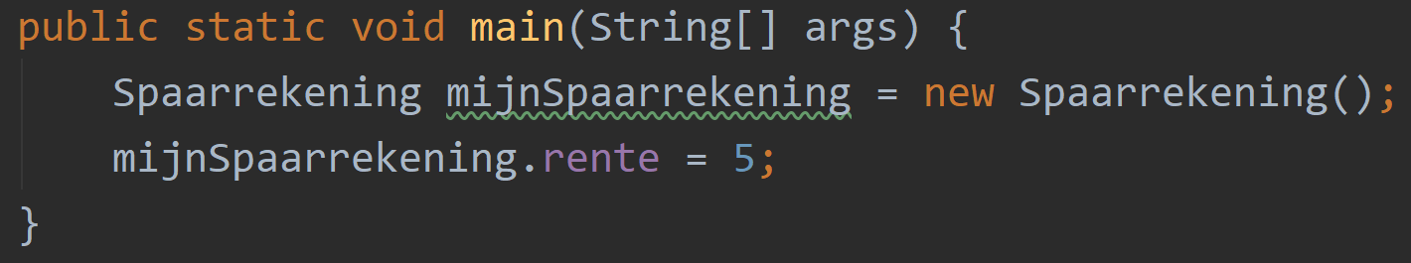
Java Object Oriented Concepts
Package 1
Rekening
Spaarrekening
Package 2
Creditcardrekening
Assignment_27
Assignment_28
Modifiers - practice
Vraag: Als ik een private field (int) ‘rente’ heb in ‘Spaarrekening’ kan ik erbij als ik in class ‘Assignment_27’ zit ?
Notes:
Access modifiers oefenen (private)
*
*
*
*
*
Nee, dit kan niet. Een private field is alleen toegankelijk binnen zijn eigen class.

Slide 27
Java Object Oriented Concepts
Encapsulation
“Een capsule, waarin een mix van verschillende medicatie zit”
Encapsulation: het inpakken van eigenschappen en gedrag van data samen in een enkele eenheid
Hoe?
Alle attributes/fields private maken
Getters en/of setters public maken
Waarom?
Het gedrag van objecten is het belangrijkste voor de buitenwereld (functionaliteit)
Controle en verborgenheid van eigenschappen

Slide 28
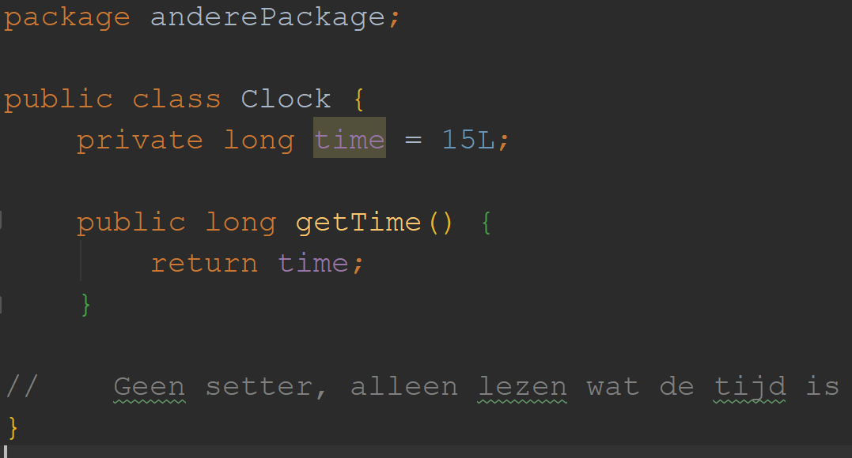
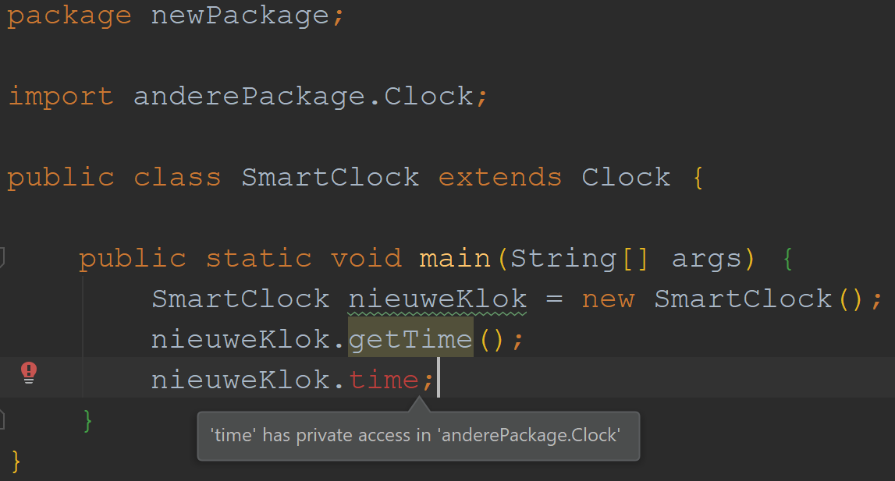
Java Object Oriented Concepts
Encapsulation – example
Notes:
Controle over de data; kan geen data setten, maar alleen ophalen

Slide 29
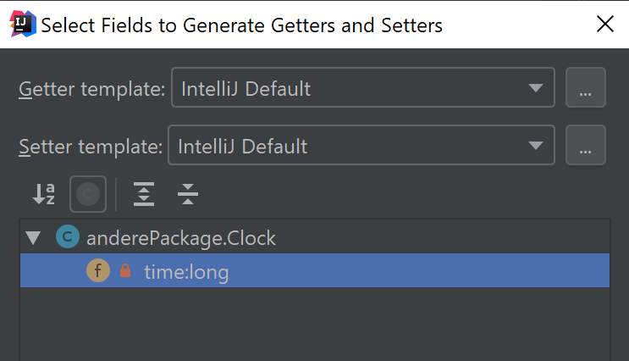
Java Object Oriented Concepts
Encapsulation – why?
Voordelen:
Object alleen-lezen of alleen-schrijven
Controle over eigenschappen in het object
Data verbergen
Makkelijk te genereren in een IDE (generate)

Slide 30
Java Object Oriented Concepts
Assignment 28 - Account
Notes:
06_Assignment_28_Account
Deze opdracht is een kennismaking van een superclass en een subclass.

Slide 31
Java Object Oriented Concepts
Assignment 29 - SavingsAccount
Notes:
06_Assignment_29_Account
Deze opdracht gaat een stap verder waar de subclass een eigen field heeft en een methode overschrijft.

